Slide 1
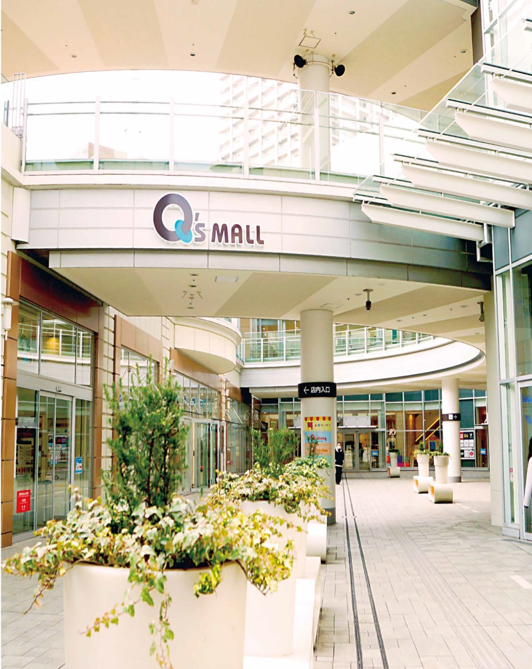
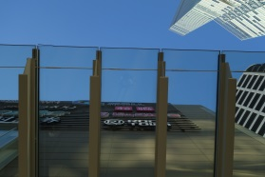
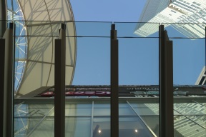
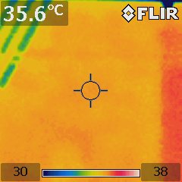
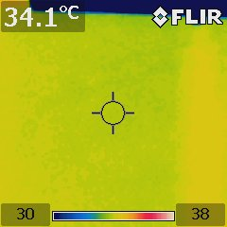
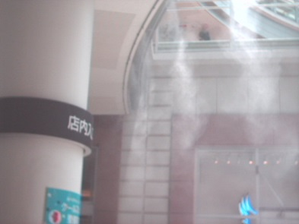
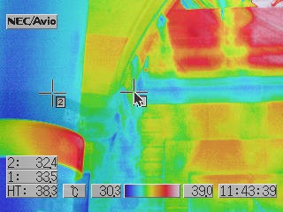
躯体による
日除け
日陰をつくる建物の躯体をクールスポットの日除けとして活用します。
日射透過率を下げ、通路の温度上昇を緩和します。
遮熱性
フィルム
フィルムなし
フィルムあり
▲サーモカメラで見ると、遮熱性フィルムを貼り付けたひさし自体も温度が低くなっているのがわかります。
水の気化熱により、空気を冷やします。
ミスト
発生器
大阪市阿倍野区阿倍野筋一丁目 6 番 1 号
あべのキューズモール 2 階アーバンアベニュー
▲サーモカメラで見ると、ミストが出ている部分は温度が低く
なっているのがわかります。

